Slide 1
Муниципальное бюджетное дошкольное образовательное учреждение
детский сад №11 г. Вязьмы, Смоленской области
Проект
«23 февраля - День защитника Отечества»
СРЕДНЯЯ ГРУППА
Разработали воспитатели:
Байкова Е.В
Петрова О.С.

Slide 2
Актуальность:
Нравственно-патриотическое воспитания детей дошкольного возраста является одной из первостепенных задач для современного общества. Исторически сложилось так, что любовь к Родине, патриотизм во все времена в Российском государстве были чертой национального характера. Отсутствие патриотического воспитания одна из проблем в большинстве современных семей. Проект является отличной возможностью воспитать чувство гордости за свой народ, за армию, Родину. А также вызвать желание быть похожими на смелых и отважных воинов своей страны. Не менее важным условием нравственно-патриотического воспитания детей является тесная взаимосвязь по данному вопросу с родителями. Взаимодействие с родителями способствует бережному отношению к традициям, сохранению семейных связей. Чтобы обеспечить более эффективное и продуктивное взаимодействие педагогов, детей и родителей в решении поднятой проблемы, расширении знаний детей об армии, о функции защитников, о роли мужчины в обществе, в семье, нами был разработан этот краткосрочный проект.

Slide 3
Цель проекта :
Создание условий для формирования у детей чувства уважения к защитникам Отечества, сплочения семьи, поднятия авторитета отца в глазах детей, нормализации и гармонизации детско-родительских отношений; укрепления эмоционального контакта между папами и детьми в совместной деятельности.

Slide 4
Задачи проекта.
Образовательные:
- дать детям доступное их пониманию представление о государственном празднике День защитника Отечества; - продолжать расширять знания детей о Российской армии, различных родах войск. Развивающие:
- развивать чувство сопричастности к народным торжествам; формировать основы праздничной культуры в семьях воспитанников; - актуализировать образ отца как защитника Отечества; Воспитательные: - воспитывать детей в духе патриотизма и любви к Родине, армии, воинам – защитникам Отечества; - расширять гендерные представления детей, формировать у мальчиков стремление быть сильными, смелыми, стать защитниками Родины, - воспитывать в мальчиках мужские качества, чувство ответственности за семью, за Родину;

Slide 5
Предполагаемый результат:
Для детей:
Имеют представление о празднике «23 февраля».
Проявляют интерес и уважение к армии, к защитникам Отечества.
Стремление к совершенствованию своих физических качеств, к укреплению здоровья.
Воспитать у мальчиков желание в будущем стать защитником Отечества.
Для педагогов:
Самореализация, повышение творческого потенциала;
накопление практических навыков проектной деятельности.

Slide 6
Предполагаемый результат:
Для родителей:
повышение уровня информированности родителей о деятельности ДОУ;
укрепление заинтересованности родителей в сотрудничестве с ДОУ;
Привлечение родителей к проектной деятельности, к активной форме совместной деятельности с детьми, способствующей гармонизации детско-родительских отношений, возникновению ярких эмоций, развитию общения детей и взрослых.

Slide 7
Вид проекта: краткосрочный.
Тип проекта: информационно – практический.
Участники проекта:
дети средней группы,
родители,
воспитали Байкова Елизавета Вячеславовна, Петрова Ольга Сергеевна.
Срок реализации: 1.02. 2020 – 20.02.2020 г.
Форма работы: групповая.

Slide 8
ПЛАНИРОВАНИЕ РАБОТЫ.
1 ЭТАП – ПОДГОТОВИТЕЛЬНЫЙ.
определение цели и задач проекта.
подбор и изучение методической, научно – популярной, художественной литературы по теме.
ознакомление и привлечение к совместному сотрудничеству родителей в проектной деятельности (рекомендации по проекту);
оформление информационного блока в родительском уголке:
-Консультация для родителей: «История праздника 23 февраля»
-Консультация для родителей «Роль отца в семье и воспитании детей»
организация развивающей, познавательной, предметной среды: подбор
иллюстративного, дидактического материала по теме.
подготовка к празднику, посвященному дню защитника Отечества.
составление воспитательно – образовательного плана по теме недели
«Защитники Отечества».
составление плана ООД основного этапа проектирования.

Slide 9
ПЛАНИРОВАНИЕ РАБОТЫ.
2 этап – основной.
Содержание работы по образовательным областям | Виды деятельности
Социально-коммуникативное развитие | - Рассказ воспитателя «история Праздника 23 февраля» - Беседа «Защитники Отечества». - Рассматривание тематических альбомов: «Военные профессии», «Военная техника»,«Военная форма» - Беседа «Кто может стать солдатом - славным защитником родной земли?». - Беседа «Мы не воюем, мы защищаем». - Беседа «Армия в наши дни» (виды войск, военной техники, военных профессий). - С./р. игры: «Мы военные», «Военный госпиталь», «Полевая кухня». -Совместная деятельность ребенка с родителями:
Познавательное развитие | Познавательно – продуктивная деятельность: изготовление построек на военную тему из различного строительного материала, конструктора лего, счетных палочек. Д/игра «Выложи фигуру», «Найди отличия», «Чья форма? «Военная техника», «Собери картинку», «Найди по описанию»
Содержание работы по образовательным областям | Виды деятельности
Социально-коммуникативное развитие | - Рассказ воспитателя «история Праздника 23 февраля» - Беседа «Защитники Отечества». - Рассматривание тематических альбомов: «Военные профессии» «Военная техника» «Военная форма» - Беседа «Кто может стать солдатом - славным защитником родной земли?». - Беседа «Мы не воюем, мы защищаем». - Беседа «Армия в наши дни» (виды войск, военной техники, военных профессий). - С./р. игры: «Мы военные», «Военный госпиталь», «Полевая кухня». -Совместная деятельность ребенка с родителями:
Познавательное развитие | Познавательно – продуктивная деятельность: изготовление построек на военную тему из различного строительного материала, конструктора лего, счетных палочек. Д/игра «Выложи фигуру», «Найди отличия», «Чья форма? «Военная техника», «Собери картинку», «Найди по описанию»

Slide 10
Речевое развитие | - Чтение х./л: Л.Кассиль «Твои защитники», Ю.Ильинский «На земле, в небесах и на море», А. Митяев «Почему Армия всем родная»; А. Барто: «Кораблик», «Флажок», «Наши солдаты», «Самолет»; В.Тюрина «Ездим плаваем летаем Просмотр м./ф.: «Сказка о солдате», «Горе не беда», «Василёк», «Пуговка», «Солдатская лампа». Загадывание загадок, знакомство с пословицами об армии, смелости русских воинах. Д/игра «Отгадай по описанию военную технику». Сл./и. «Кто больше назовет родов войск». - Разучивание тематических стихов к празднику
Художественно-эстетическое развитие | - Восприятие музыки: «Военный марш» Г.Свиридова; - Заучивание, пение песен: «Кто это такой? (Шоу «Три медведя»), «Песенка про дедушку» музыка и слова И. Рыбкиной - Рисование: «Папочка», «Летят самолеты», «Военная техника» - Аппликация: «Кораблик», «Российский флаг». - Лепка «Танк», «Вертолеты». - Худ. конструирование: из бумаги «Подарок для папы», - Работа с раскрасками на военную тему.
Физическое развитие | - Комплекс утренней гимнастики «Солдаты», физкультминутки. - П/и «Самолеты» «Танки» «Меткие стрелки», «С кочки на кочку», «Перебежки», «Ловишки», , «Мы солдаты», «Быстрый солдат», «Пограничники». Игры-соревнования: «Кто быстрее доставит донесение в штаб», «Самый меткий», «Самый смелый», «Разведчики», «Пройди, не замочив ног», «Кто первый преодолейте препятствие», «Перетяни канат».
Речевое развитие | - Чтение х./л: Л.Кассиль «Твои защитники», Ю.Ильинский «На земле, в небесах и на море», А. Митяев «Почему Армия всем родная»; А. Барто: «Кораблик», «Флажок», «Наши солдаты», «Самолет»; В.Тюрина «Ездим плаваем летаем - Просмотр м./ф.: «Сказка о солдате», «Горе не беда», «Василёк», «Пуговка», «Солдатская лампа». - Чтение стихов: Я. Длуголенцкий «Что могут солдаты», О. Высотская «Мой брат уехал на границу». -Загадывание загадок, знакомство с пословицами об армии, смелости русских воинах. Д/игра «Отгадай по описанию военную технику». Сл./и. «Кто больше назовет родов войск». - Разучивание тематических стихов к празднику
Художественно-эстетическое развитие | - Восприятие музыки: «Военный марш» Г.Свиридова; разучивание песен: «Бравые солдаты» А.Филиппенко; «Будем в армии служить» Ю.Чичкова; «Любимый папа» Д.Тухманова; игра на детских музыкальных инструментах: «Марш» А.Радецкого. - Заучивание, пение песен: «Кто это такой? (Шоу «Три медведя»), «Песенка про дедушку» музыка и слова И. Рыбкиной - Рисование: «Папочка», «Летят самолеты», «Военная техника» - Аппликация: «Кораблик», «Российский флаг». - Лепка «Танк», «Самолеты». - Худ. конструирование: из бумаги «Подарок для папы», - Работа с раскрасками на военную тему.
Физическое развитие | - Комплекс утренней гимнастики «Солдаты», физкультминутки. - П/и «Самолеты» «Танки» «Меткие стрелки», «С кочки на кочку», «Перебежки», «Ловишки», , «Мы солдаты», «Быстрый солдат», «Пограничники». Игры-соревнования: «Кто быстрее доставит донесение в штаб», «Самый меткий», «Самый смелый», «Разведчики», «Пройди, не замочив ног», «Кто первый преодолейте препятствие», «Перетяни канат».

Slide 11
ПЛАНИРОВАНИЕ РАБОТЫ.
3 этап – заключительный.
Выставка совместного детско-родительского творчества :
«Мой папа самый лучший!».
Видеопоздравление от детей с Днем Защитников Отечества».

Slide 12
Совместная с воспитателем деятельность детей.
Дидактическая игра:
«Военные профессии.
Кому что нужно?»

Slide 13
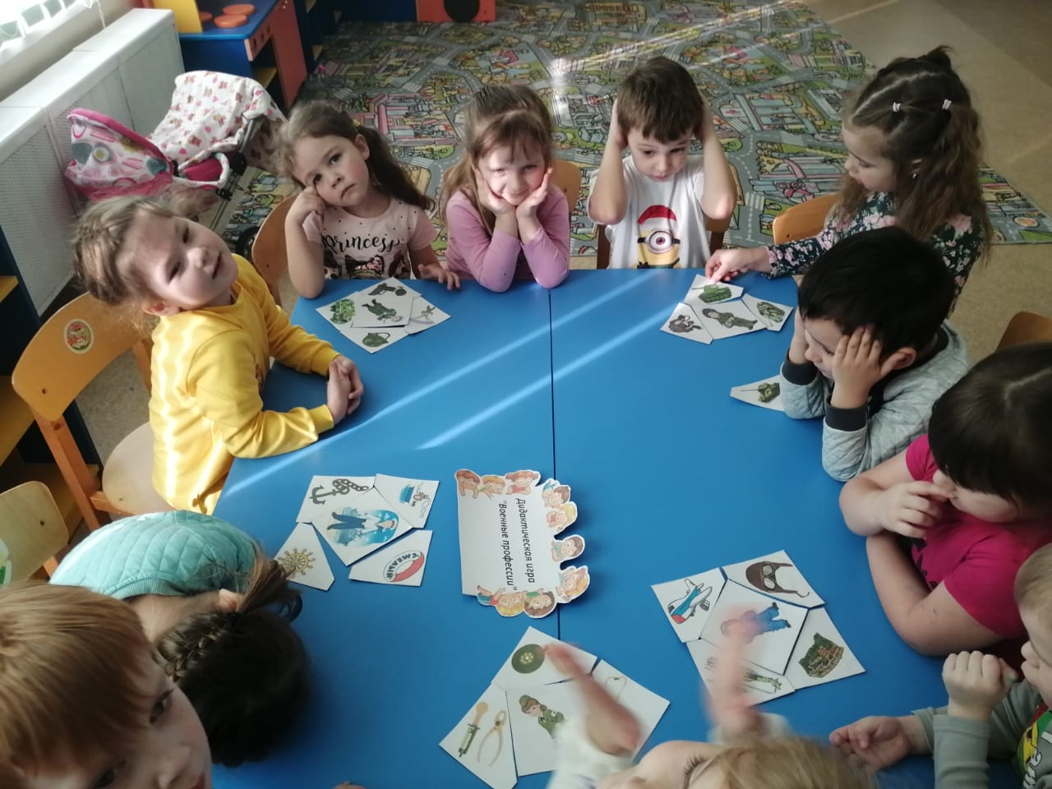
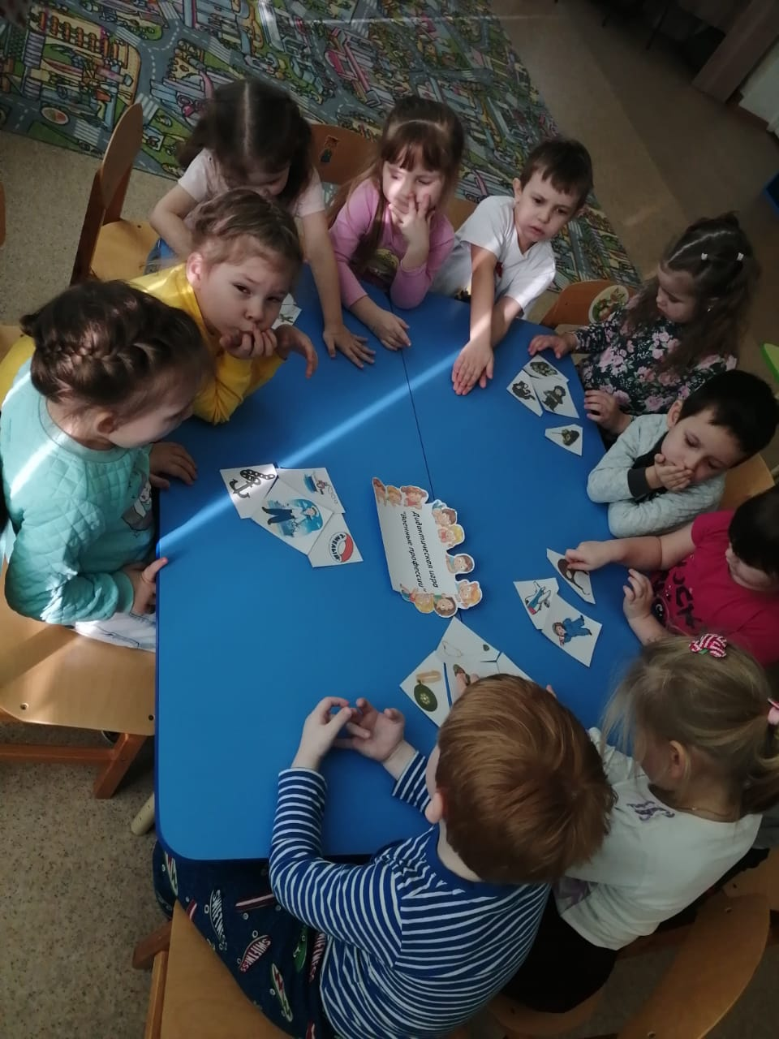

Slide 14
Совместная с воспитателем деятельность детей.
Рисование
«Любимый папа».

Slide 15
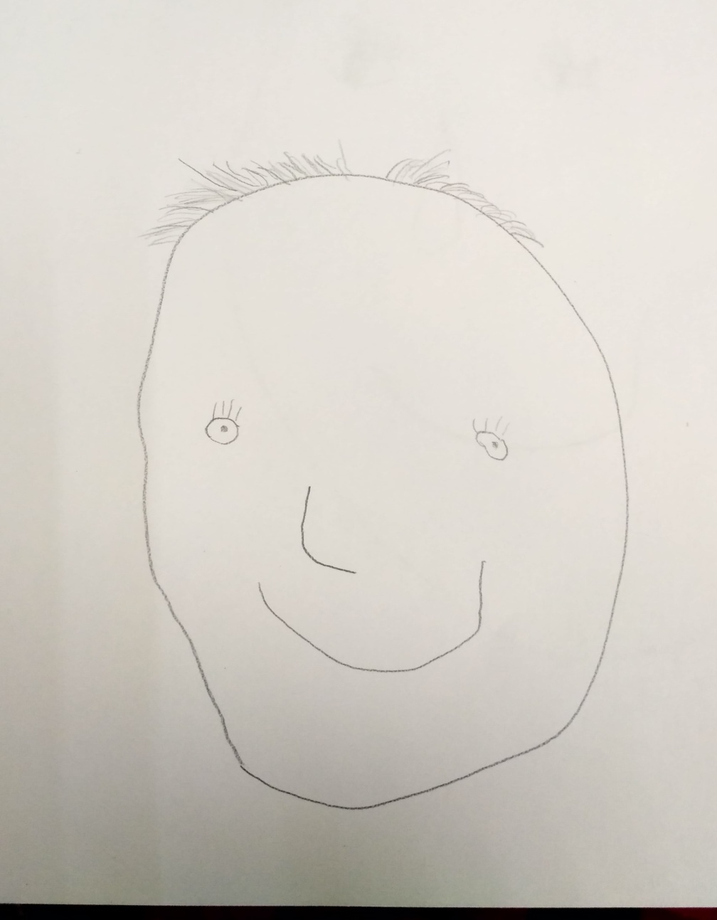

Slide 16
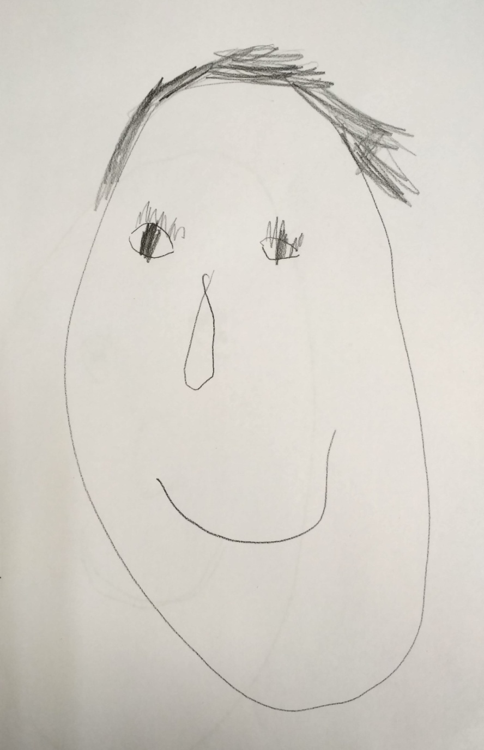

Slide 17
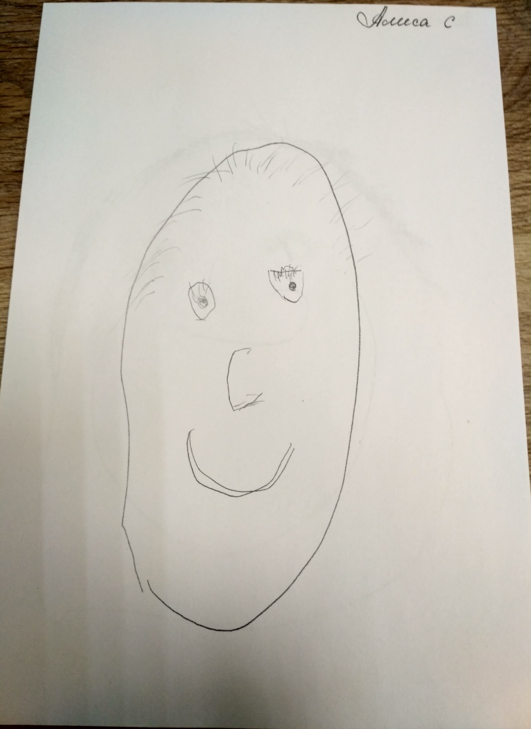

Slide 18
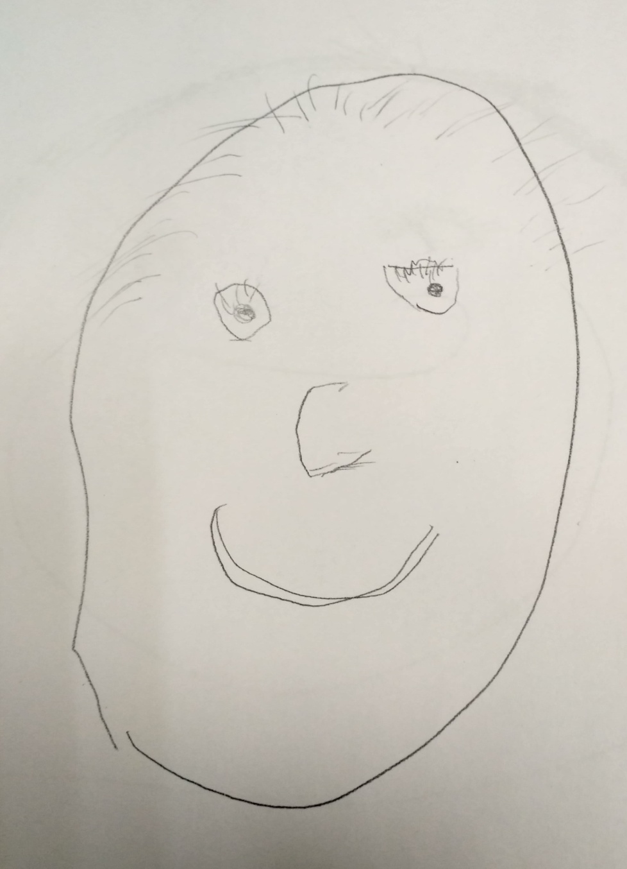

Slide 19
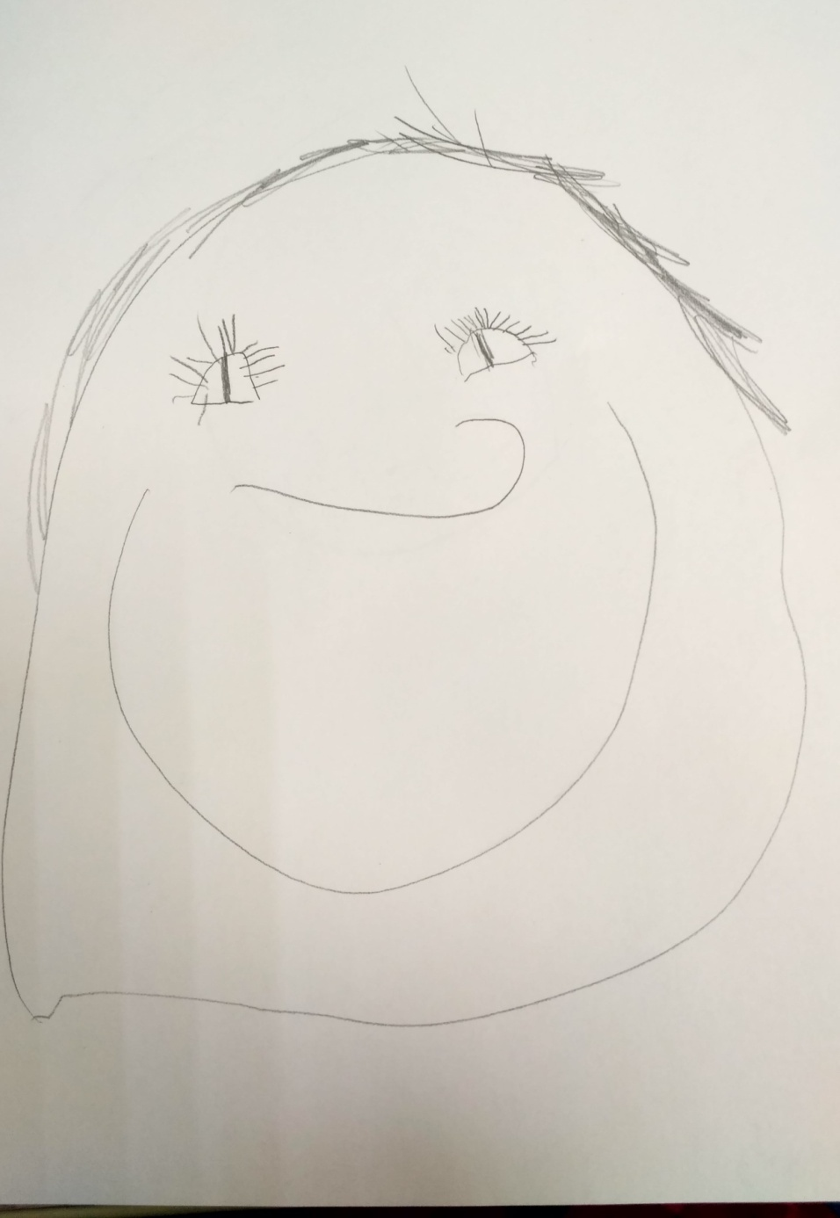

Slide 20
Совместная с воспитателем деятельность детей.
Лепка
«Танк».

Slide 21
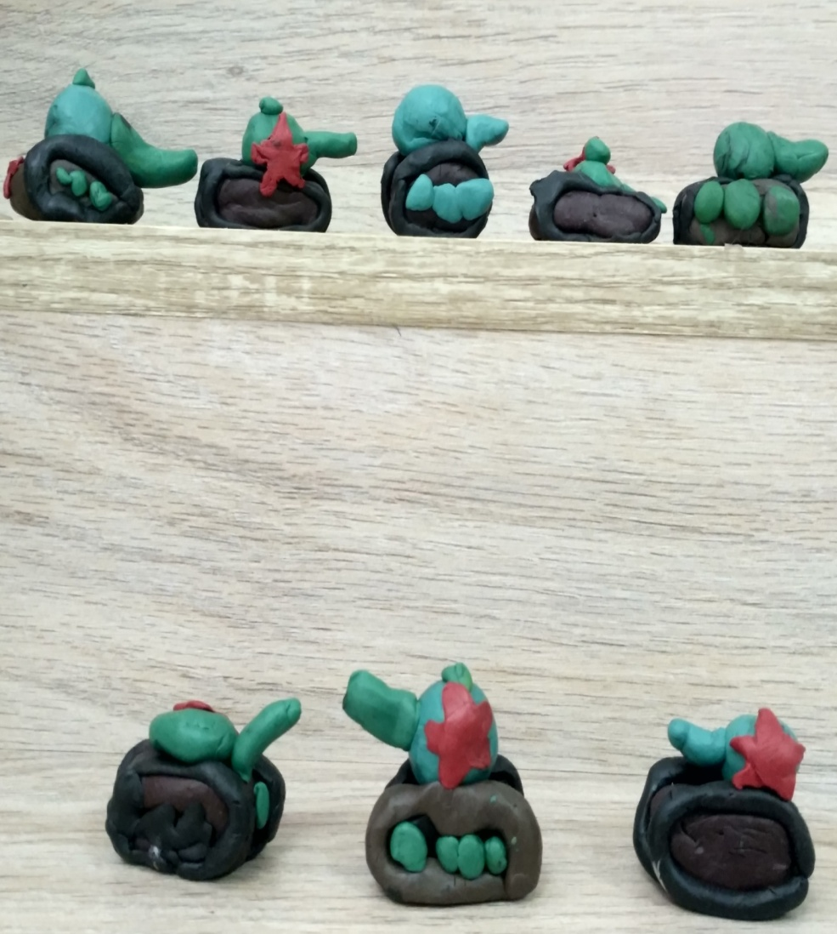

Slide 22
Совместная с воспитателем деятельность детей.
Аппликация
«Флаг».

Slide 23
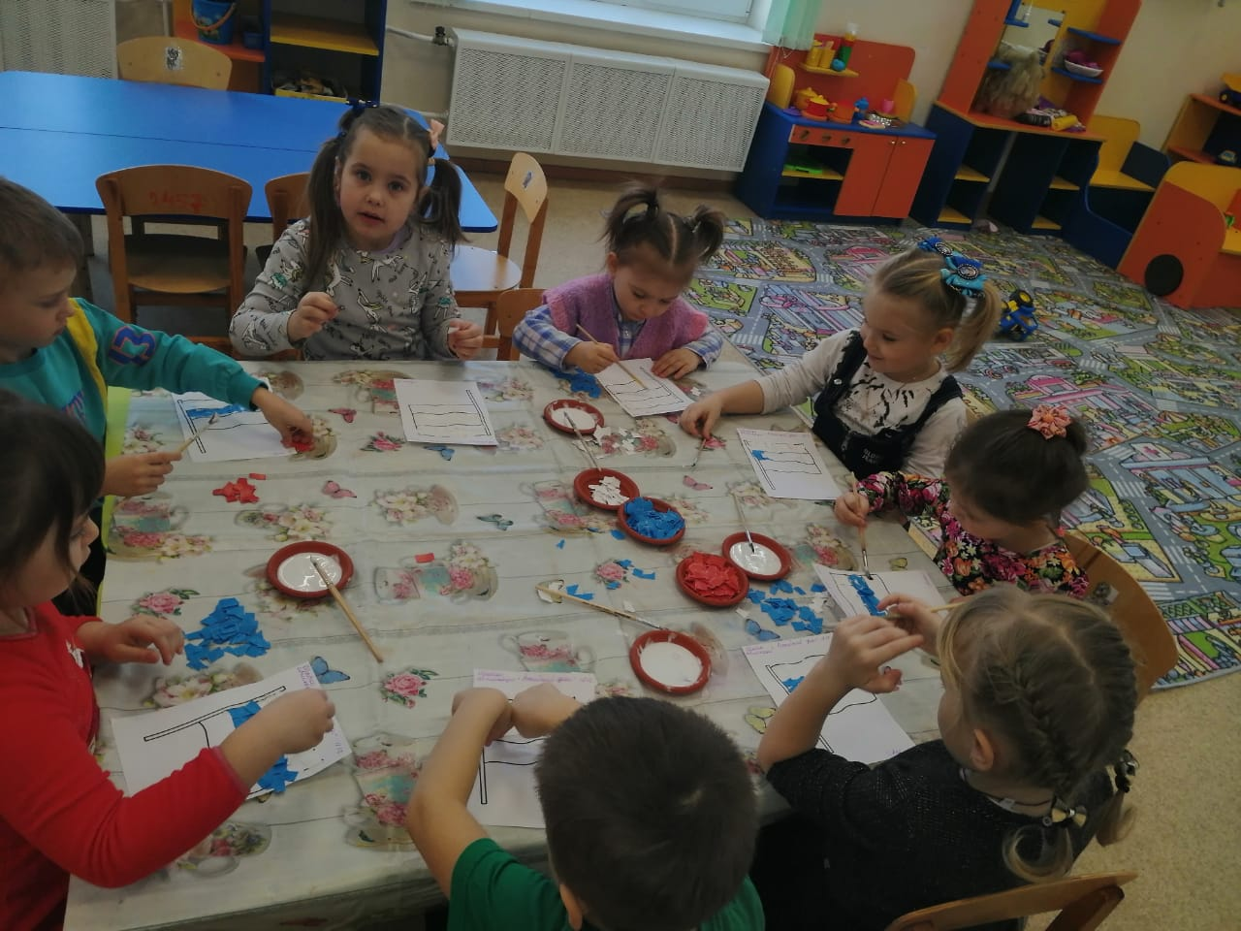

Slide 24
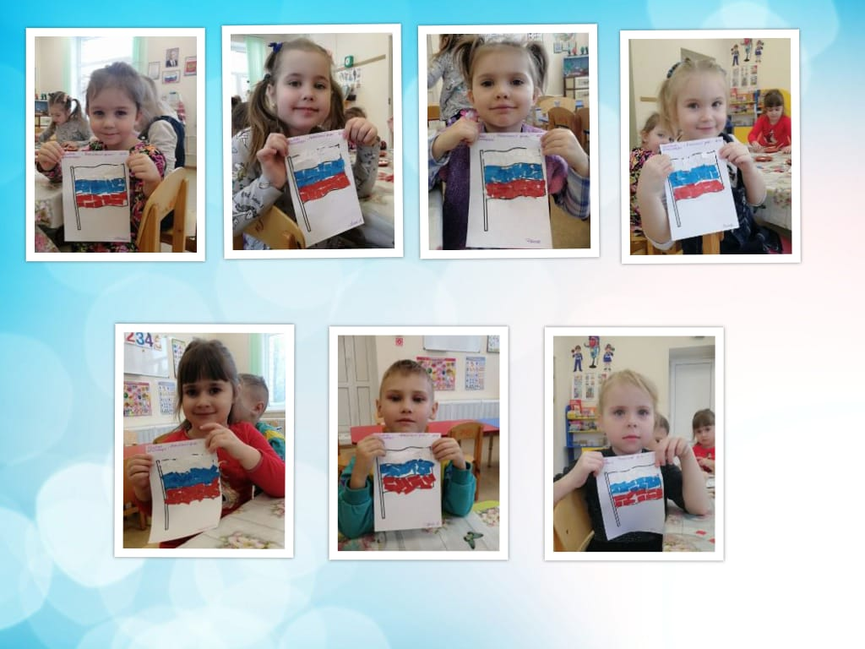

Slide 25
Совместная с воспитателем деятельность детей.
Лепка
«Вертолет».

Slide 26
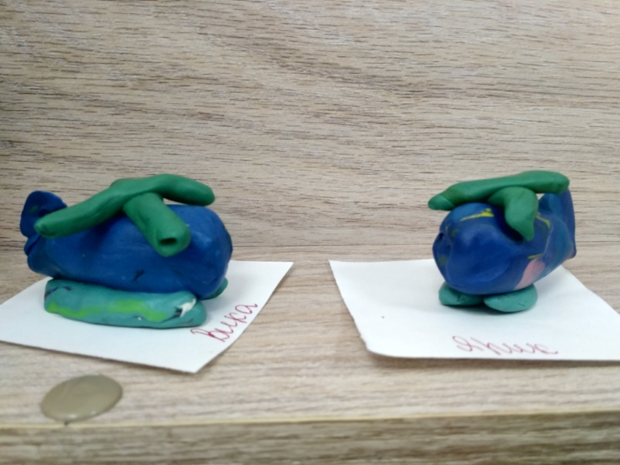
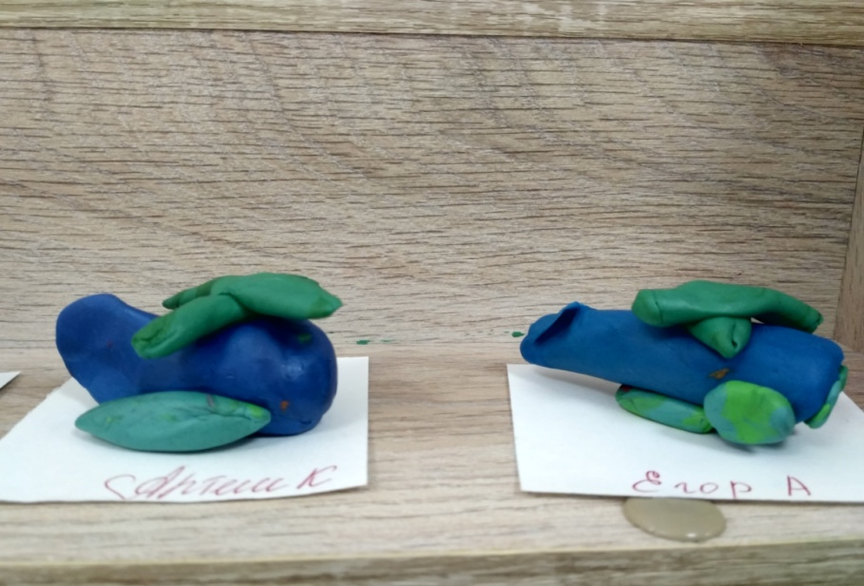
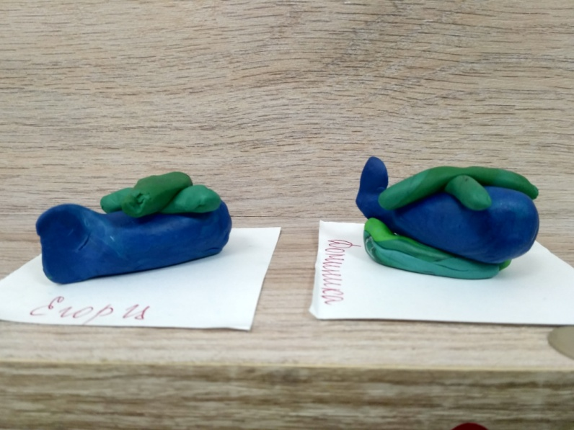

Slide 27
Работа с родителями.
Консультация
«Роль отца в воспитании ребенка».

Slide 31
Работа с родителями.
Консультация
«История праздника 23 февраля».

Slide 32
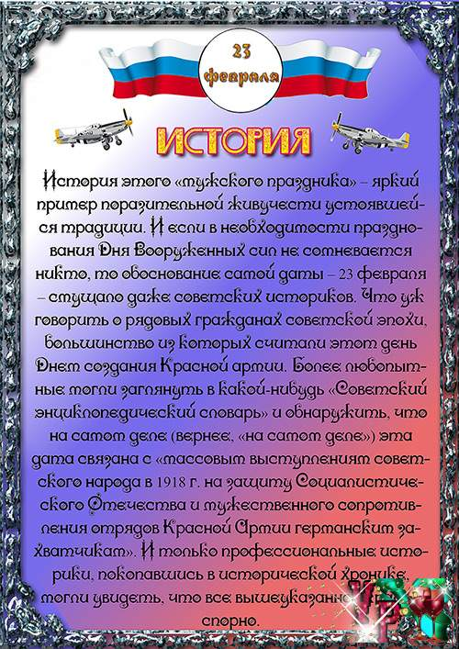

Slide 35
Работа с родителями.
Выставка стенгазет
«Мой папа самый лучший».

Slide 38
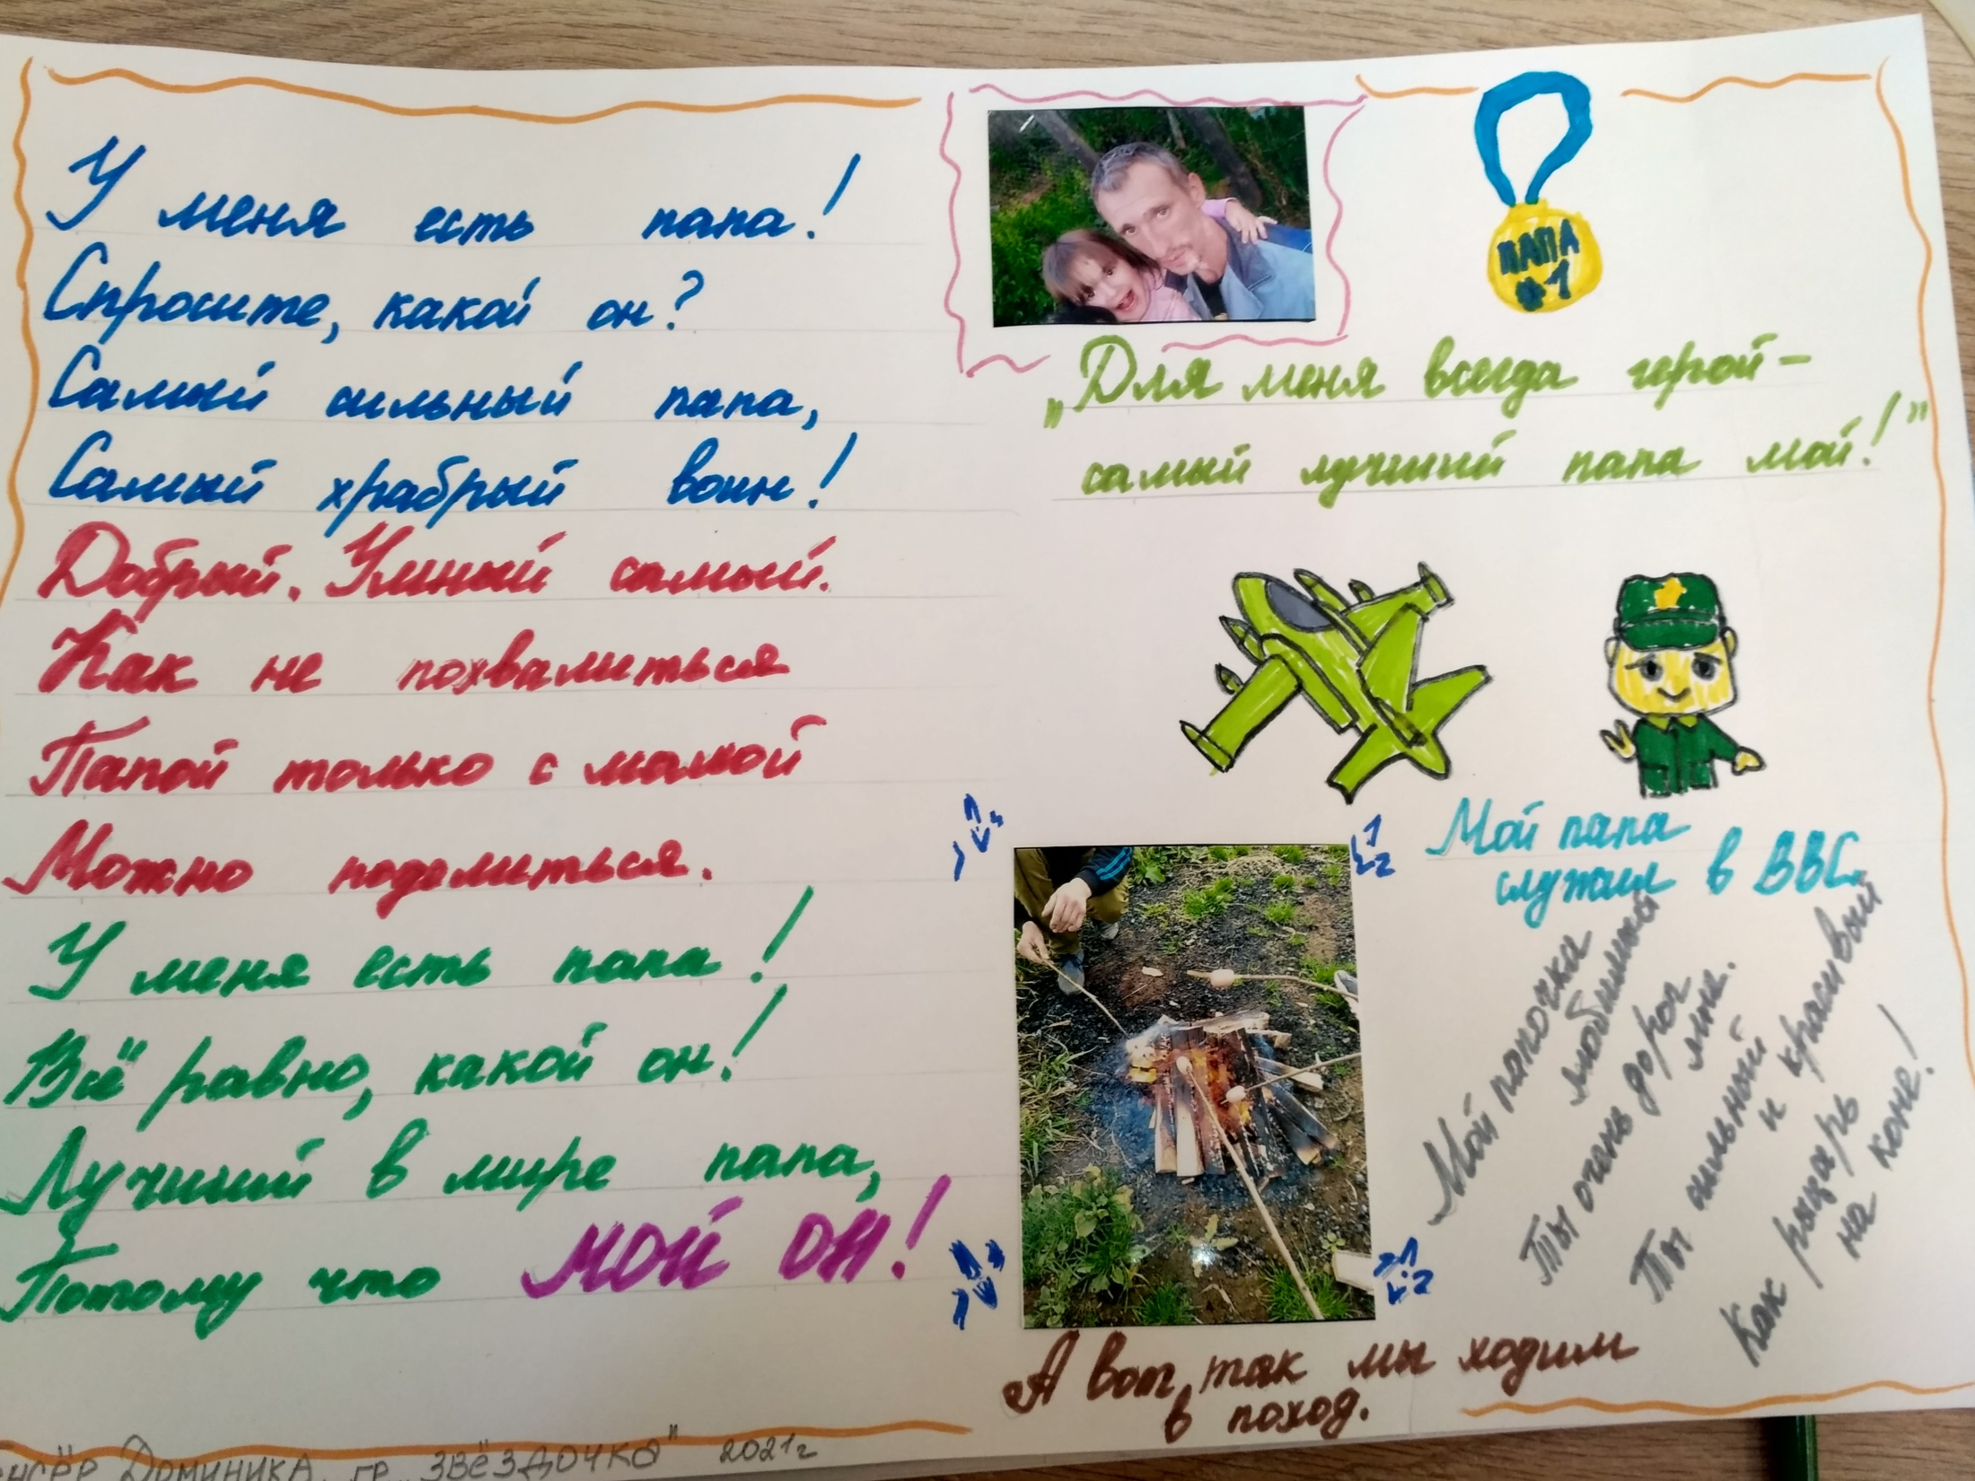

Slide 42
